Slide 1

Ley N°9635: Fortalecimiento de las Finanzas Públicas
Preparado por:
Licda. Ana Lorena Ávalos Monge
Consultora Tributaria

Slide 2
Contenidos de la ley
Ley fortalecimiento de las Finanzas Públicas 9635
I
IVA
II REFORMAS RENTA
III
LEY DE SALARIOS PÚBLICOS
IV RESPONSABILIDAD FISCAL
V
TRANSITORIOS

Slide 3

IMPUESTO AL VALOR AGREGADO
Título I: Ley del Impuesto al Valor Agregado (sustituye la ley del impuesto general sobre las ventas)
Transitorios y Vigencias
Vigencia: 1 de julio 2019

Slide 4
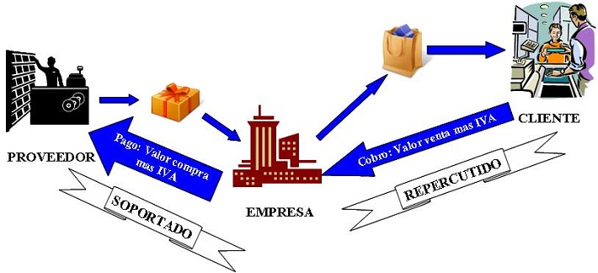
¿Cómo funciona el IVA?

Slide 5
Principales características del IVA
Impuesto indirecto
Grava el consumo
Sustituye el actual impuesto de ventas
Cambia el concepto de mercancía por bienes
Los servicios ya no se gravan en forma taxativa
Grava cada una de las etapas de producción del bien o la prestación de servicio. El productor puede deducir el impuesto pagado en cada una de las etapas en donde agrega valor a los bienes o servicios que venda
Introduce un sistema de deducción financiera plena a diferencia del actual, que es de deducción limitada

Slide 6
HECHO GENERADOR DEL IVA
Artículo 4:
Venta de bienes y la prestación de servicios realizadas, en forma habitual* por los contribuyentes.
*“Habitualidad es la actividad que se dedica una persona o empresa con ánimo mercantil, de forma pública, continua o frecuente”

Slide 7
Hecho generador : 1. Venta de bienes
a) Transferencia del dominio de bienes
b) Importación o internación de bienes en el territorio de la República
c) Venta en consignación y el apartado de bienes
d) Arrendamiento de bienes con opción de compra, cuando esta sea vinculante o, cuando no lo sea, en el momento en que se ejecute la opción.
e) Retiro de bienes para uso o consumo personal del contribuyente o su transferencia sin contraprestación a terceros.
f) Suministro de productos informáticos estandarizados:
Se componen del soporte físico o soporte en cualquier tipo de plataforma digital y los programas o las informaciones incorporadas a dicho suministro.
g)Cualquier acto que involucre la transferencia de bienes

Slide 8
Hecho Generador : 2. Servicios
PRESTACIÓN DE SERVICIOS:
Toda operación que no tenga consideración de transferencia o importación de bienes.

Slide 9
Hecho generador: Servicios
POR REGLA GENERAL:
Prestación de servicios realizados en el territorio nacional prestados por contribuyentes del IVA domiciliados en C.R.
Además se considerará prestación de servicios:
a)Los que se deriven de contratos de agencia, de venta en exclusiva o de convenios de distribución de bienes en el territorio de aplicación del impuesto, que impliquen obligaciones de hacer o de no hacer.
b)La transmisión de los derechos de llave.
c)El uso personal o para fines ajenos a la actividad de servicios, así como las demás operaciones efectuadas a título gratuito

Slide 10
Ejemplos de servicios
Servicios personales sin relación de dependencia (profesión, arte y uso )
Servicios de auditoría
Servicios contables
Arrendamientos de bienes muebles, intangibles o inmuebles
Servicios de transporte no exentos
Servicios hospitalarios privados
Uso de instalaciones deportivas o recreativas
Suministros de productos informáticos

Slide 11
INSCRIPCIÓN NUEVOS CONTRIBUYENTES
Inscripción:
De acuerdo a comunicado de la Administración Tributaria, todos los contribuyentes de renta serán inscritos de oficio en el iva (forma automática) a partir del 01 de julio del 2019.

Slide 12
Transitorio VIII
Los nuevos contribuyentes del IVA podrán liquidar y cancelar la totalidad del impuesto correspondiente, dentro de los tres primeros meses, contados a partir de la entrada en vigencia de la presente ley.
Importante: la declaración de julio 2019

Slide 13
EXENCIONES: Art. 8 Ley y Art. 11 RIVA
1.Exportaciones de bienes
2.Intereses y las comisiones derivados de todos los préstamos
3.Los créditos para descuento de facturas, los arrendamientos financieros y los arrendamientos operativos en función financiera
4.Las transferencias realizadas por medio de las entidades financieras
5.Arrendamientos de inmuebles destinados exclusivamente a viviendas igual o inferior al 1,5 salario base: ₵ 669.300
Notes:
El salario base para 2019 es de 446.200

Slide 14
EXENCIONES : Art. 8 Ley y Art. 11 RIVA
6. El suministro de energía eléctrica residencial, siempre que el consumo mensual igual o inferior a 280 kW/h. Si es superior se aplica al total.
7.Las cuotas de afiliación y las mensualidades pagadas a los colegios profesionales, las organizaciones sindicales y las cámaras empresariales.
8. Consumo mensual agua residencia exceda a 30 metros cúbicos.
9.Los arrendamientos utilizados las microempresas y pequeñas empresas, cuando el monto de la renta mensual exceda del 1.5 salario base,(₵ 669.300 ) el impuesto se aplicará al total de la renta ( inscritos en el MEIC ).

Slide 15
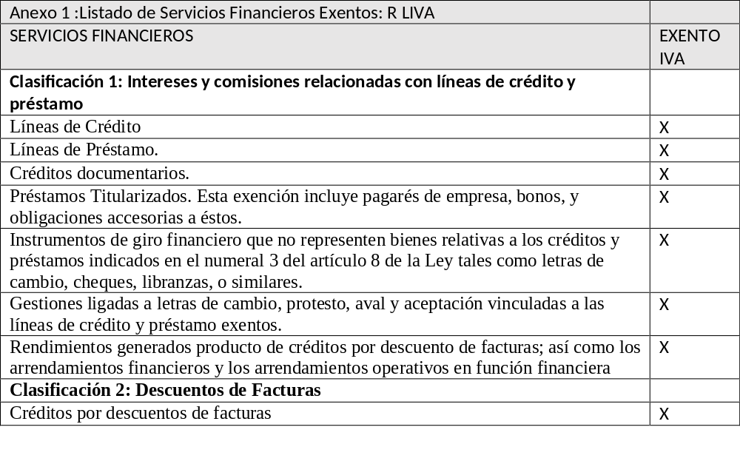

Slide 16
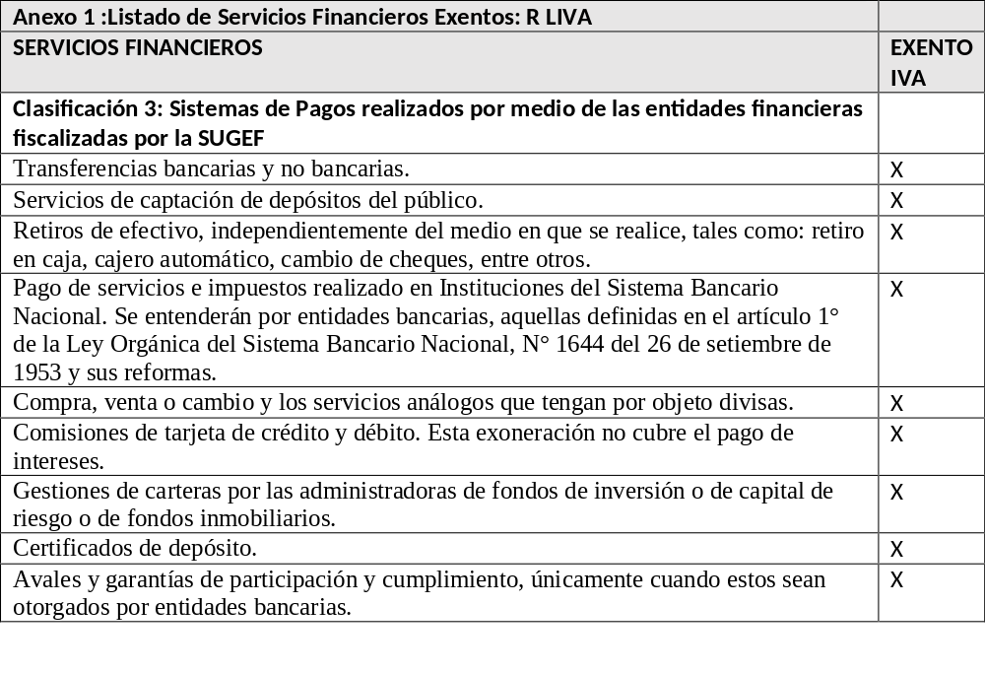

Slide 17
NO SUJECIONES
Artículo 9
1. Los traspasos de bienes inmuebles y muebles registrales gravados con el impuesto a la transferencia.
2. La transmisión de la totalidad del patrimonio o una o varias líneas de negocio del contribuyente, en casos de reorganización empresarial.
3. El suministro de muestras gratuitas de bienes sin valor comercial estimable, con fines de promoción de las actividades.
4. Los servicios prestados por personas físicas en régimen de dependencia.

Slide 18
TARIFAS DE IVA
Tarifa general 13%
Tarifa reducida del 4%
Tarifa reducida del 2%
Tarifa reducida del 1%
Todos los bienes y servicios
Venta de boletos: cuyo origen o destino sea el territorio nacional.
Tratándose del transporte aéreo internacional.((Valor boleto *10%)*4%)
Servicios de Salud: se procede a la devolución IVA cuando se pague tarjetas de crédito y débitos
Los medicamentos, maquinaria, equipo, insumos y materia prima para la producción de medicamentos en Costa Rica, autorizados por el Ministerio de Hacienda.
Los servicios de educación privada. ( Exento art.8, inciso 31).
Las primas de seguros personales.
La compra y la venta de bienes y servicios que hagan las instituciones estatales de educación superior, Sinaes, CONARE.
Canasta básica: primer año vigencia de la Ley EXENTOS
Trigo, Frijol, Sorgo, Fruta y almendra, maíz, productos veterinarios, pesca excepto la deportiva
1% A PARTIR DE 1-07-2020
Transitorio
Decreto canasta básica

Slide 19
DETERMINACIÓN DEL IMPUESTO
DÉBITO FISCAL
CRÉDITO FISCAL
IMPUESTO A PAGAR O SALDO A FAVOR

Slide 20
DÉBITO FISCAL
Respaldo de las facturas de ventas electrónicas donde se consigne la venta de bienes o la prestación de servicios sujetas o no exentas.
Una vez que se devenga el hecho generador, se produce el débito y por ende la obligación de ingresarlo por parte del contribuyente.
Debe ingresar el débito con independencia de que el adquirente del bien o servicio, lo haya pagado o no.
Si la factura se encuentra en dólares, deberá de utilizarse el tipo de cambio de venta del Banco Central de Costa Rica.

Slide 21
CRÉDITO FISCAL
REQUISITOS:
  Crédito fiscal impuesto soportado o pagado por las compras de bienes y servicios necesarios para el desarrollo de la actividad del contribuyente.
  Cuando se dispone de la correspondiente factura, de los documentos aduanero
  El crédito fiscal procede por adquisiciones o importaciones de bienes o servicios vinculados directa y exclusivamente con la actividad .
  Que sean gastos deducibles del ISR

Slide 22
CRÉDITO FISCAL
Realización de operaciones con y sin derecho a crédito fiscal:
El crédito procedente de la adquisición o importación de bienes o servicios utilizados, exclusivo, en la realización de operaciones con derecho a crédito fiscal se utilizará en un cien por ciento (100%) contra el débito fiscal del periodo.

Slide 23
Determinación crédito según tarifa
-Tarifa Plena 13%
- Exportadores
CCSS, municipalidades
Tarifas reducidas
ej. 2%
Si se vende exento
Si se vende combinado
El crédito es total: adquisiciones
Solo tengo derecho lo correspondiente a esa tarifa. Si pague 13% solo aplico el 2% , el resto 11% del impuesto pagado se deduce como parte de los gastos para efectos del impuesto a la renta
No se tiene derecho al crédito de acuerdo a lo que dice la LEY.
Aplicación de la proporción : operaciones con derecho a crédito/ ventas totales
El impuesto pagado se deduce como parte de los gastos para efectos del impuesto a la renta

Slide 24
CRÉDITO FISCAL: operaciones que no forman parte de la proporcionalidad
Operaciones que no se deben tomar en cuenta para el cálculo de la proporcionalidad:
1.Transacciones establecimiento permanente fuera de Costa Rica
2.Ventas y exportaciones de bienes de capital, regulado art. 25.
3.Operaciones inmobiliarias y financieras no habituales (financieras no represente más del 15% del total de ventas)
4.Operaciones no sujetas (12 tipos, art.9)

Slide 25
CRÉDITOS FISCALES:
No procede en la adquisición de:
Joyas, alhajas, piedras preciosas, perlas naturales o cultivadas, objetos elaborados con oro o platino.
Alimentos, bebidas y tabaco.
Espectáculos y servicios de carácter recreativo.
Servicios de desplazamiento o viajes, hotelería y alimentación
Vehículos con placa que no sea de equipo especial.
Siempre que no tengan relación a la actividad que presta el contribuyente

Slide 26
Determinación provisional del crédito fiscal
Se aplica una proporción del crédito fiscal provisional
Se calcula para el año calendario
En el mes de diciembre de cada año se calcula la definitiva, realizándose el ajuste en el mes de diciembre

Slide 27
REQUISITOS FORMALES DE LOS CRÉDITOS FISCALES
No se entenderán vinculados directa y exclusivamente a la actividad, entre otros:
  a) Los bienes o derechos que no figuren en la contabilidad o registros oficiales de la actividad.
  b) Los bienes y derechos que no se integren en el patrimonio de la actividad.

Slide 28
Pagos a cuenta Agentes Retenedores
Las entidades públicas o privadas, procesen los pagos de tarjetas de crédito o débito, deberán actuar como agentes de retención, máximo de 6% sobre el importe neto de venta pagado
El retenedor no es responsable por la información inexacta suministrada por el afiliado.
Importante contar de respaldo la certificación bancaria de las retenciones mensuales realizadas.

Slide 29
Pagos a cuenta Agentes Retenedores
Percepción del impuesto sobre el valor agregado en compras de servicios internacionales: agentes de retención por compras por internet.

Slide 30
Liquidación y pago
La declaración es mensual
Liquidar el impuesto a más tardar el 15 de cada mes ( natural)
Declaración por ATV
La obligación subsiste aún que no tenga impuesto

Slide 31
Transitorios
Transitorio V:
  Servicios de ingeniería, arquitectura, topografía, construcción, registrados CFIACR, entrada en vigencia IVA y durante 3 meses posteriores cuenten con planos visados la tarifa será:
  Primer año exentos
      Segundo año 4%
      Tercer año 8%
      Cuarto año y siguientes 13%

Slide 32
Transitorios
Transitorio IX:
Servicios turísticos inscritos ICT las tarifas a partir del año de vigencia de la ley:
  Primer año exentos
  Segundo año 4%
  Tercer año 8%
  A partir del cuarto año 13%

Slide 33
Transitorios
Transitorio XVII
Servicios de recolección, clasificación y almacenamiento bienes reciclables y reutilizables inscritos AT Y MS las tarifas a partir del año de vigencia de la ley:
  Primer año exentos
  Segundo año 4%
  Tercer año 8%
  A partir del cuarto año 13%

Slide 34
Transitorios
Transitorio IX
Servicios turísticos inscritos ICT las tarifas a partir del año de vigencia de la ley:
  Primer año exentos
  Segundo año 4%
  Tercer año 8%
  A partir del cuarto año 13%

Slide 35

Implicaciones cooperativas
A.-Qué servicios presta una cooperativa que conforme a la ley quedaron gravadas ?
Si es así deber de:
  1- tendrá categoría de Contribuyente
  2.-Cobrar el IVA en dichas transacciones
  3.- Emitir factura electrónica
  4.- Presentar la declaración mensual
  5.- determinar el crédito fiscal
  6.- IVA en sus compras : crédito fiscal o costo o gasto.

Slide 36
PREGUNTAS ACERCA DEL IVA?

Slide 37

Reforma a la ley de Renta

Slide 38
IMPUESTO SOBRE LA RENTA
El actual impuesto sobre la renta se conforma de:
  1.- Impuesto a las utilidades de las empresas
  2.- Impuesto sobre la Renta Disponible
  3.- Impuesto Renta trabajo dependiente, jubilación y otras remuneraciones
  4.- Impuesto a las remesas al exterior
  5.- Impuesto a los títulos valores ( art.23 LISR)
La Ley 9635 hace reformas al impuesto sobre la renta así:
  1.- Impuesto a las Utilidades
  2.- Nuevo Impuesto a las Rentas de Capital y Ganancias y Pérdidas de Capital
  3.- Impuesto al trabajo dependiente, jubilaciones y otras remuneraciones
  4.- Impuesto a Remesas al Exterior

Slide 39
DEFINICIÓN DE CONTRIBUYENTE
Todas las personas jurídicas legalmente constituidas, con independencia de si realizan o no actividad lucrativa, las sociedades de hecho, las sociedades de actividades profesionales, las empresas del Estado , los entes colectivos sin personalidad jurídica y las cuentas en participación que haya en el país.
• En el Reglamento versión 2 incluye a las cooperativas.

Slide 40
Reformas relevantes impuesto a las utilidades
Inclusión definición de establecimiento permanente conforme al modelo OCDE

Slide 41
Reformas relevantes a impuesto utilidades
Donaciones tope 10% de la renta neta
Pérdidas deducibles: 3 años, agrícolas 5 años
Las entidades sujetas a la vigilancia e inspección de las Superintendencias adscritas CONASSIF no estarán sujetas a las disposiciones sobre deducción proporcional de gastos.
CAMBIOS RELEVANTES A GASTOS DEDUCIBLES

Slide 42
Diferencial cambiario: Art.5 Renta Bruta
incluye como renta bruta el diferencial cambiario
Utilización del tipo de cambio BCCR
Diferencias cambiarias originadas en activos y pasivos, resultantes entre el momento de realización de la operación y el de percepción del ingreso o pago del pasivo, o cierre del periodo fiscal
Será una ganancia o pérdida gravable o deducible

Slide 43
No deducibles art. 9
Gastos de operaciones realizadas con personas residentes en países o territorios calificados por la AT como no cooperantes
Si se prueba que son efectivamente realizadas a juicio de la AT
No aceptación de dádivas a funcionarios públicos o empleados sector privado

Slide 44
No deducibles art. 9bis
Limitación en la deducibilidad intereses NO BANCARIOS
Se establece una deducción máxima de 20% de la utilidad antes intereses, impuestos, depreciaciones y amortizaciones

Slide 45
No deducibles art.9bis
Cuando el monto de intereses supere el permitido, se puede diferir a futuro, hasta agotar la deducción pendiente.
Conexión con rentas gravables.
No aceptable pagados a socios de SRL.
Comprobación con documentos independientemente de la prescripción ordinaria

Slide 46
OTRAS REFORMAS RELEVANTES
Precios de Transferencia
Establecidos por ley para determinar valor de operaciones entre relacionadas.

Slide 47
Tarifas a personas jurídicas y otros entes
Personas jurídicas: 30%
Si supera la suma de 109.000.000 de RB durante el periodo fiscal:
RENTA NETA DE | HASTA | TARIFA
0 | 5.000.000 | 5%
5.000.000 | 7.500.000 | 10%
7.500.000 | 10.000.000 | 15%
10.000.000 | O más | 20%

Slide 48
Tarifas de impuesto a las personas en relación dependencia
Incorpora escala del 20% y 25%
817.000 a 1.199.000 10%
1.199.000 a 2.103.000 15%
2.103.000 a 4.205.000 20%
4.205.000 o más 25%

Slide 49
TARIFA PERSONAS JURÍDICAS PYMES NUEVAS
a. Inscritas en MEIC o MAG
b. Reducción del impuesto a pagar:
del ISR | TARIFA
1er año | 0% del ISR
2do año | 25% del ISR
3er año | 50% del ISR

Slide 50
Periodo fiscal de Impuesto las utilidades
Cambio periodo fiscal:
Año natural 1 enero de año al 31 de diciembre.
Los contribuyentes pueden solicitar años especiales.
Este periodo fiscal se cierra al 30 de setiembre (con normativa anterior)

Slide 51
Rentas de Capital y Ganancias y Pérdidas de Capital

Slide 52
RENTAS DE CAPITAL Y GANANCIAS Y PÉRDIDAS DE CAPITAL
¿Qué son rentas de capital ?
  Rentas Capital Mobiliario
  Rentas de Capital Inmobiliario
  Ganancias y Pérdidas de Capital

Slide 53

Rentas Capital Mobiliario

Slide 54
Hecho generador de rentas y ganancias y pérdidas de capital
Obtención de toda renta en dinero o en especie, derivada del capital y de las ganancias y pérdidas de capital realizadas, que provengan de bienes o derechos del contribuyente.
Las diferencias cambiarias originadas en activos o pasivos que resulten entre el momento de la realización de la operación y el de percepción del ingreso o pago del pasivo, la diferencia cambiaria constituye un ingreso gravable y parte de la renta bruta.

Slide 55
RENTAS CAPITAL MOBILIARIO
Las rentas del capital mobiliario comprenden:
Las rentas en dinero o en especie obtenidas por cesión a terceros de fondos propios: intereses.
Arrendamiento, subarrendamiento, cesión de derechos de uso o goce de bienes muebles: derechos de propiedad intelectual e intagibles.
Planes de beneficio del ROP, FCL y los beneficiarios de los planes de pensiones voluntarios, salvo cuando tributen conforme al Título II.
Dividendos (y asimilables), participaciones sociales
Distribución de excedentes de cooperativas y solidaristas.

Slide 56
¿QUIÉNES SON CONTRIBUYENTES?
Art. 28
Todas las personas físicas, jurídicas, entes colectivos sin personalidad jurídica y los fondos de inversión, contemplados en la Ley Reguladora del Mercado de Valores y similares.

Slide 57
EXENCIONES ART. 28 bis | Exento
1.-Fondos y planes de pensiones, así como FCL, Sistema de Pensiones y Jubilaciones del Magisterio Nacional. | X
2.-Dividendos en acciones nominativas o cuotas sociales de la propia sociedad. | X
3.-Dividendos cuando el socio sea otra sociedad de capital domiciliada en CR, que desarrolle actividad económica y esté sujeta a este impuesto, o bien una sociedad controladora de un grupo o conglomerado financiero regulado por CONASSIF. | X
4. Rentas y ganancias y perdidas de capital procedentes de participaciones de los fondos de inversión contemplados en la Ley Reguladora del Mercado de Valores si ya se ha tributado con el impuesto a las utilidades | X
5.-Intereses generados por saldos en cuentas de ahorro y cuentas corrientes. | X
6-Subvenciones del Estado y organismos internacionales, para salud, vivienda, alimentación y educación. | X

Slide 58
EXENCIONES RENTAS CAPITAL MOBILIARIO ART. 28 bis | Exento
7.-Enajenación ocasional de muebles o derechos no sujetos a inscripción en registro público. Excepto título valores, cuando el transmitente sea una persona física y lo transmitido no esté afecto a su actividad lucrativa | X
8.-Intereses de títulos valores emitidos por el Estado en el exterior. | X
9.-Herencias, legados y donaciones respecto de sus perceptores y del donante | X
10.-Inversiones fideicomiso de la EARTH | X
11.-Las rentas y las ganancias obtenidas por la CCSS | X

Slide 59
RENTA IMPONIBLE CAPITAL MOBILIARIO
Art. 29bis:
  Es la renta bruta, representada por el importe total de la contraprestación sin posibilidad de deducción.

Slide 60
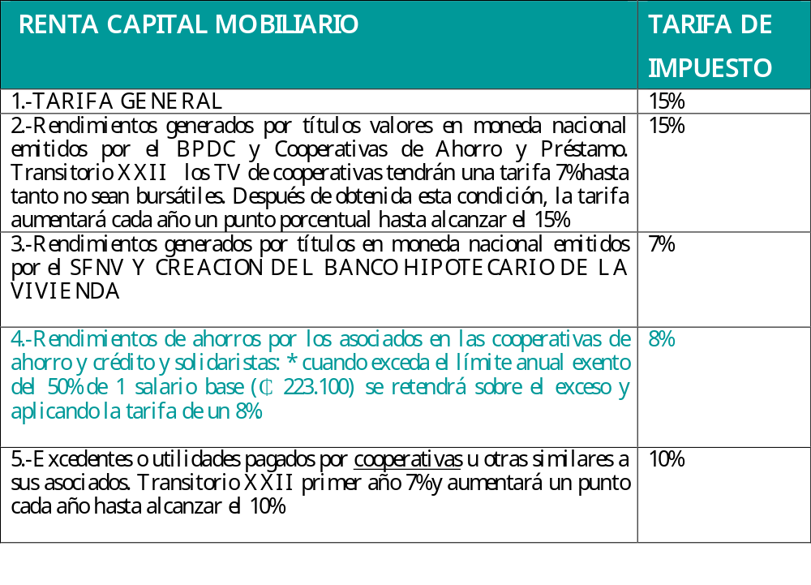

Slide 61
Transitorio XXIII
Los contribuyentes con anterioridad a la vigencia de la Ley hayan adquirido instrumentos financieros gravados con el impuesto, art. 31ter, continuarán con el mismo tratamiento tributario, hasta su renovación.

Slide 62
Rendimientos de ahorro asociados cooperativas
Art.2 Proyecto Regl. (Versión 2)
Cálculo de exceso límite anual exento rendimientos de ahorro de los asociados:
  Se debe acumular los rendimientos pagados o acreditados durante el año natural correspondiente de todos los tipos de ahorro efectuados

Slide 63
Retención en la fuente
La retención sobre los excedentes pagados a los asociados por las cooperativas u otros entes similares tendrán carácter de impuestos únicos y definitivos.

Slide 64
Retención en la fuente: art. 23
La retención sobre los rendimientos mobiliarios y ganancias de capital mobiliario tendrán carácter de únicos y definitivos
Excepto:
  Cuando el beneficiario a la vez sea contribuyente del impuesto a las utilidades y tales rentas provengan de elementos patrimoniales afectos a su actividad lucrativa.
  Se deberá incluir en la declaración de renta del periodo fiscal tomando en cuenta los rendimientos mobiliarios, constituye la retención un pago a cuenta
  La retención siempre se debe hacer constituye un pago a cuenta del impuesto a las utilidades

Slide 65
Liquidación y pago del impuesto
Las cooperativas como entes pagadores debe retener y reportar a la Administración lo retenido.
Plazo 15 primeros días naturales del mes siguiente.
Para determinados hechos generadores se va disponer forma y periodo de presentación de declaraciones vía reglamento.

Slide 66
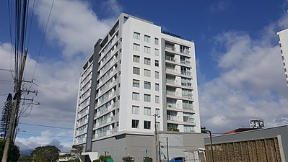
RENTA DE CAPITAL INMBILIARIO
Provenientes de
Arrendamientos
Subarrendamientos
Constitución o cesión
De derechos o facultades
De uso o goce de bienes inmuebles.

Slide 67
Renta de Capital Inmobiliario
  ¿QUIÉNES SON CONTRIBUYENTES ?
    Aquellos que perciban rentas por arrendamientos: alquileres.
  Norma especial :
    Las contribuyentes que tienen un mínimo de un empleado (CCSS) podrán optar por tributar de conformidad al Título I Impuesto a las utilidades.
    Debe comunicarlo a la AT y permanecer por un mínimo de 5 años.

Slide 68
Renta imponible y tarifa de impuesto del capital inmobiliario
En general:
Renta Bruta-gastos deducibles ( 15%)
sin prueba alguna y sin posibilidad de otra deducción. Cuando no se tiene ningún empleado
Los fondos de inversión inmobiliaria aplicarán una reducción del 20%
Pagará una tarifa impositiva de un 15%

Slide 69
Retención en la fuente
La AT dictará la resolución correspondiente de las retenciones en la fuente.

Slide 70
DECLARACION, PAGO Y LIQUIDACIÓN
La declaración, la liquidación y el pago del impuesto correspondiente a estas rentas será regulada Reglamento

Slide 71

GANANCIAS Y PÉRDIDAS DE CAPITAL

Slide 72
GANANCIAS Y PÉRDIDAS DE CAPITAL
Grava variaciones del patrimonio que se realicen con motivo de cualquier alteración en su composición, incluidas las derivadas de la venta de participaciones en fondos de inversión.

Slide 73
GANANCIAS Y PÉRDIDAS DE CAPITAL
Se estimará que no existe alteración:
En supuestos de localización de derechos
Distribución de bienes gananciales
Aportes a un fideicomiso de garantía y testamentario
Notes:
Localización de derechos :La localización de derecho, consiste en el procedimiento legal a través del cual, se logra la inscripción como finca independiente mediante el otorgamiento de una escritura pública o ejecutoria expedida por el juez en el Registro Público de la Propiedad Bienes Inmuebles de Costa Rica.

Slide 74
Ganancias y Pérdidas de capital
No constituye pérdidas de capital:
  Las no justificadas
  Las debidas al consumo
  Donaciones u obsequios
  Pérdidas en juegos de azar

Slide 75
GANANCIAS Y PÉRDIDAS DE CAPITAL
Se estimará que no existe alteración:
Reducciones de Capital Social
  Con excepción cuando se devuelva aportaciones se consideran renta de capital mobiliario la parte correspondiente a utilidades acumuladas, no distribuidas previamente

Slide 76
Ganancias y pérdidas de capital
Exenciones más importantes
Ganancias de capital transmisión de vivienda habitual del contribuyente, se aplica también cuando está a nombre de una persona jurídica.
Herencias, legados y donaciones.

Slide 77
Ganancias y pérdidas de capital
Se regula 4 casos:
  Bienes inmuebles (art.30 bis)
  Acciones, Valores y Participaciones
  Aportes no dinerarios en las sociedades
  Permutas de bienes y derechos

Slide 78
Renta Imponible Ganancias y pérdidas de capital
Bienes inmuebles:
  Se determina la diferencia entre el valor de adquisición y el valor de transmisión.
Valor de adquisición:
  Importe real + costos de mejoras e inversiones + gastos y tributos –intereses pagados
Presunción: el valor de transmisión real no puede ser inferior al valor del IBI, de acuerdo a las reglas de la ONT

Slide 79
Renta imponible Ganancias y Pérdidas de capital
Acciones, Valores y Participaciones:
  Aportes no dinerarios en las sociedades
  Permutas de bienes y derechos
Base imponible:
  Diferencia entre el valor de transmisión y el valor de adquisición de los bienes y derechos aportados
  Diferencia entre el valor de adquisición del bien y el mayor valor del bien entregado o el recibido a cambio

Slide 80
Ganancia y Pérdidas de Capital
En caso de activos tangibles de su propiedad que había depreciado y afecto a la actividad lucrativa, ligado a la generación de renta gravable, la ganancia no tributa el 15% sino al 30%, pero si se podría compensar con las pérdidas operativas en este caso específico.

Slide 81
Tarifa de impuesto
15% sobre la ganancia de capital

Slide 82
DECLARACION, PAGO Y LIQUIDACIÓN
La declaración, la liquidación y el pago del impuesto correspondiente a estas rentas será regulada Reglamento

Slide 83
Transitorios
Transitorio I
  Respecto a los inmuebles adquiridos con anterioridad a la vigencia del capítulo de rentas de capital y ganancias y pérdidas de capital, que no estén contabilizados, el contribuyente podrá optar por determinar la ganancia de capital aplicando una base imponible del 15% del precio de enajenación.

Slide 84

Preguntas

Slide 85
¡Muchas gracias!
Consultas:
analorena.avalos@gmail.com
+506 83952834

